Slide 1
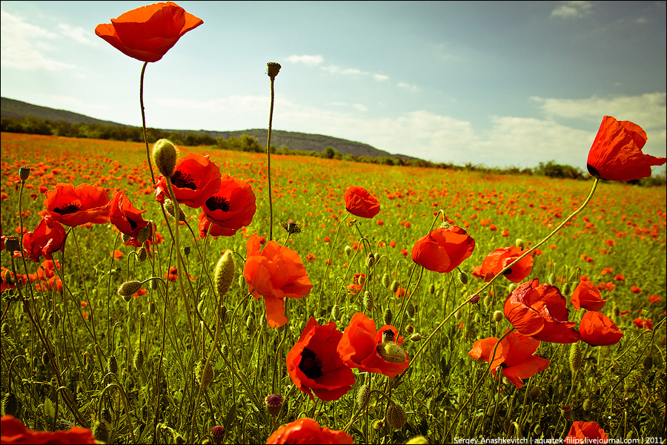
Українська література
1940-1950 років

Slide 2

Друга світова війна «вивільнила притлум­лені більшовизмом сили української літератури, попустила пута народного духу, що один тільки й міг зарадити в цій трагедії»
Поезія першою з-поміж інших літературних жанрів стала вираз­ником народного духу в один із найтяжчих періодів нашої істо­рії.

Slide 3
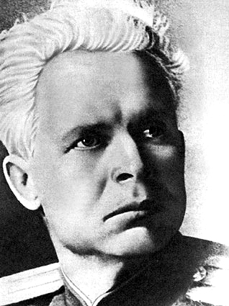
«Я буду писати про страждання, і героїзм, і трагедію свого народу».

Slide 4
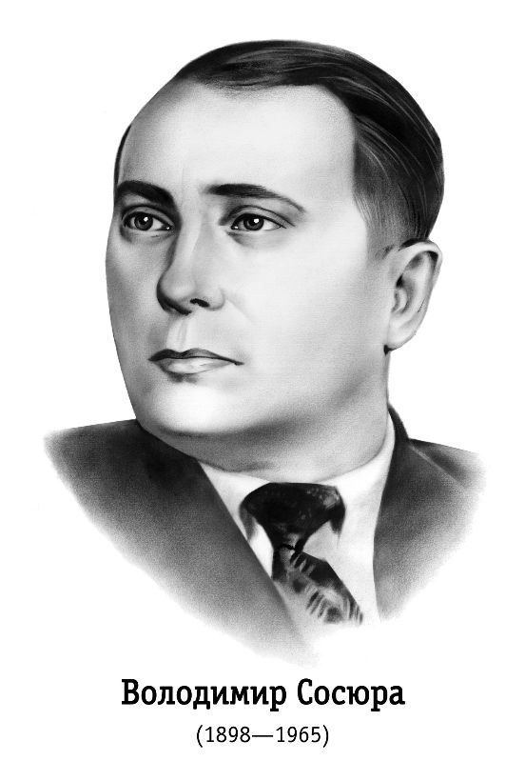
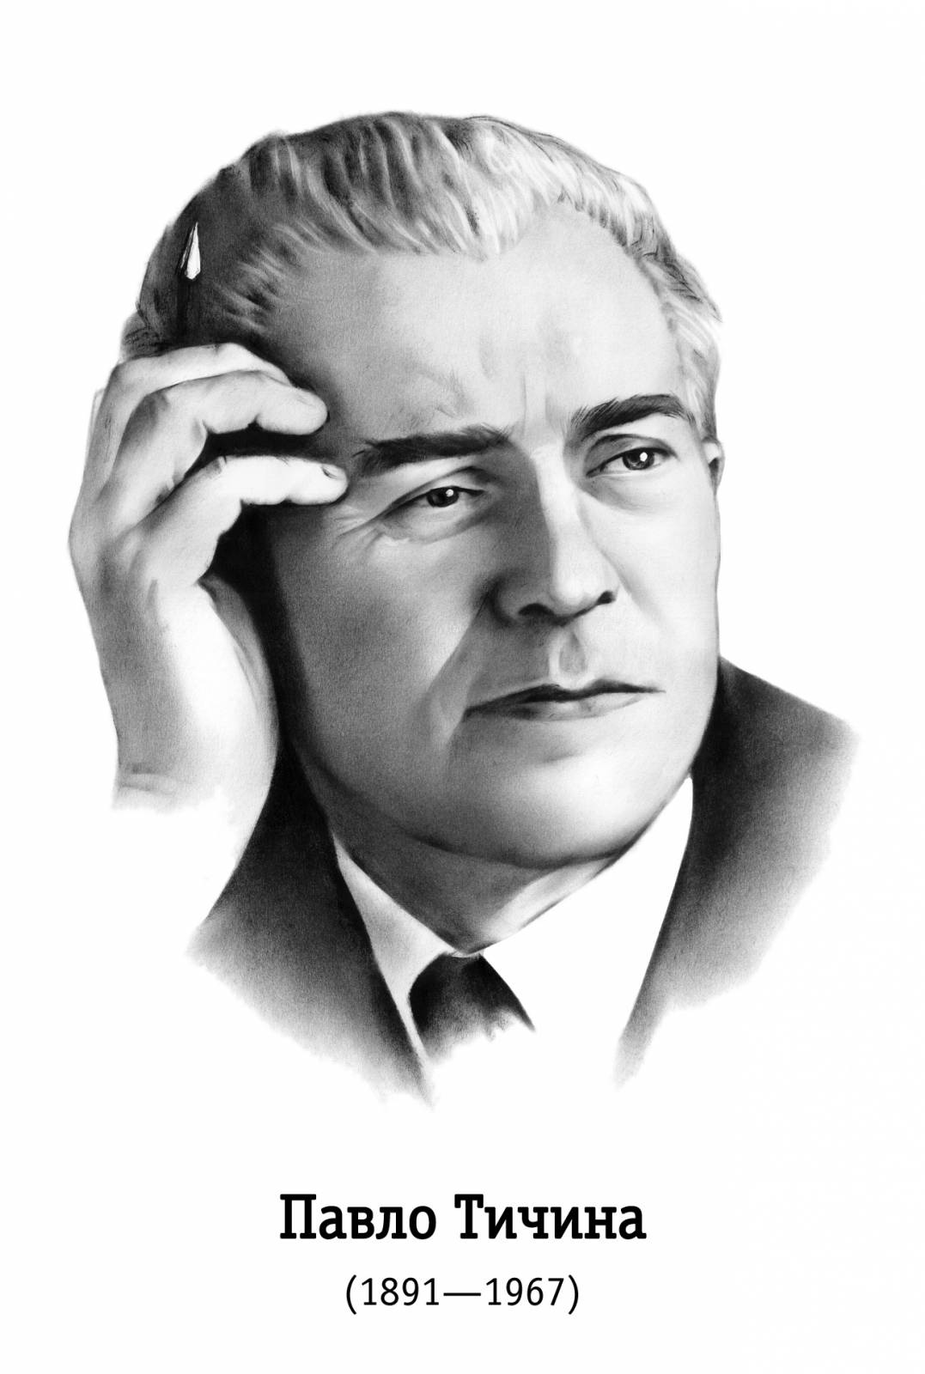
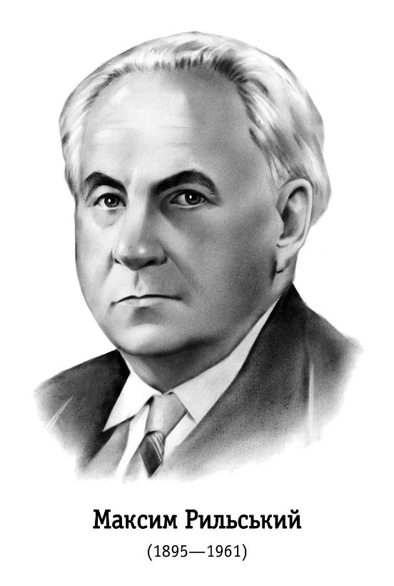
Поети старшого покоління

Slide 5
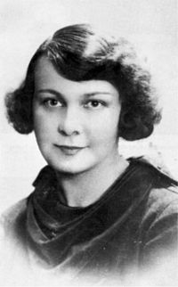
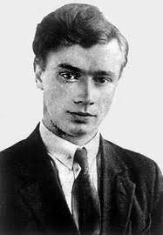
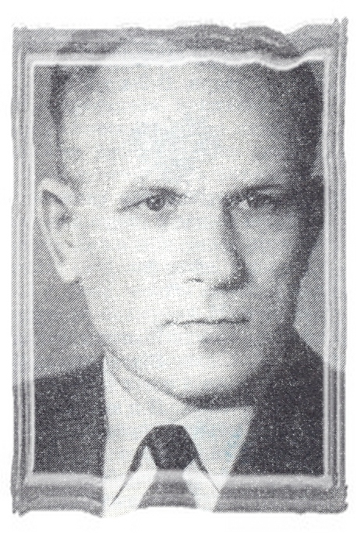
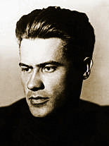
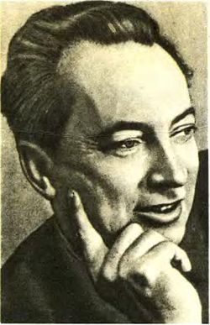
Поети молодшого покоління

Slide 6
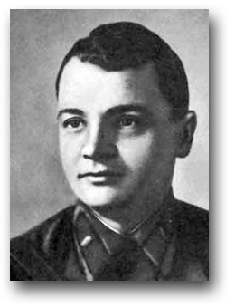
К. Герасименко
Багато талановитих митців не повернулися з війни (О. Гаврилюк, К. Герасименко, М. Шпак та ін.).

Slide 7
Усенародного звучання набувають
«Клятва» М. Бажана («Ніколи, ніколи не буде Вкраїна рабою німецьких катів!»),
поезія П. Тичини («За все ми відплатим тобі»),
М. Рильського («За землю рідну»),
В. Сосюри («Ми переможемо»),
Л. Первомайського («Я зростав на оцій непо­кірній землі»)
До скарбниці української лірики 1941 р. увійшли вірші
В. Сосюри, «Слово про рідну матір»
«Україні» М. Риль­ського,
«Земля» Л. Первомайського,
«Україно моя» А. Малишка.

Slide 8
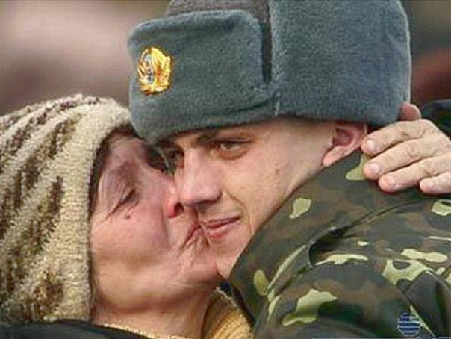
Одвічні проблеми буття й смерті порушено в ліро-епічних поемах М. Бажана «Данило Галицький», П. Тичини «Похорон друга», «Жага» та «Мандрівка в молодість» М. Рильського, «Мій син» В. Сосюри, «Полонянка» А. Малишка.

Slide 9
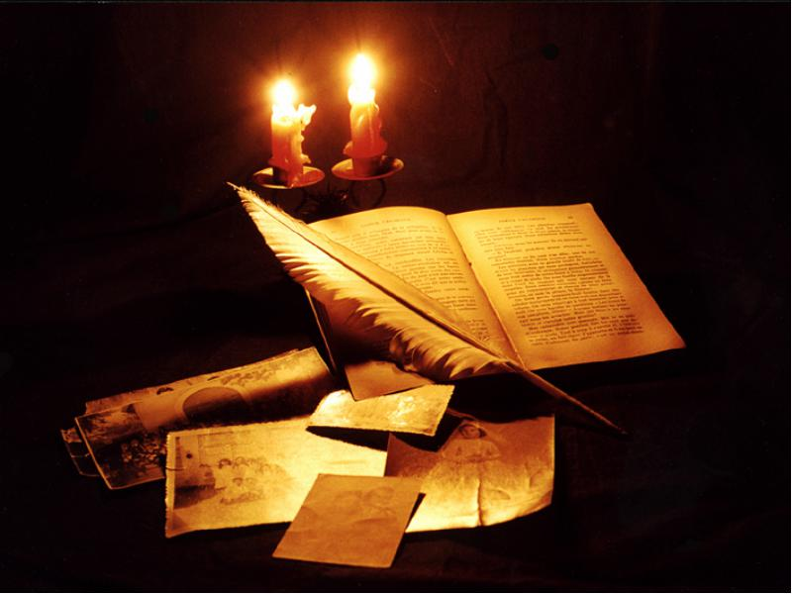

Slide 10
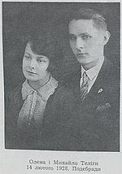
Трагічна доля
Олени Теліги
В київському ґестапо Олена Теліга перебувала у камері №34.
Тоді ж відбулася її зустріч із сестрою Лесі Українки, з якою вона обмовилася кількома фразами.
На сірому ґестапівському мурі залишила вона свій останній автограф: угорі намальовано тризуб і напис — «Тут сиділа і звідси йде на розстріл Олена Теліга».
За даними істориків, 22 лютого 1942 р. українську письменницю-патріотку було розстріляно в Бабиному Яру разом із чоловіком та соратниками.

Slide 11
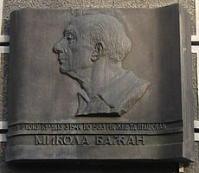
Микола Бажан
В нас клятва єдина і воля єдина,
Єдиний в нас клич і порив:
Ніколи, ніколи не буде Вкраїна
Рабою фашистських катів.
М.Бажан
Був редактором газети «За радянську Україну.
Визначною подією стала публікація поеми «Данило Глицький»

Slide 12
Максим
Рильський
Хто може випити Дніпро,
Хто властен виплескати море,
Хто наше злото-серебро
Плугами кривди переоре,
Хто серця чистого добро
Злобою чорною поборе?
Настане день, настане час -
І розіллється знов медами.
Земля, що освятив Тарас
Своїми муками-ділами,
Земля, що окрилив Тарас
Громовозвукими словами.
Невелика за обсягом,та не лірична поема «Слово про рідну матір»,уперше прозвучала 29 листопада 1941 р. в Саратові на радіостанції ім. Т.Шевченка.

Slide 13
Володимир Сосюра
Любіть Україну, як сонце,
любіть,
як вітер, і трави, і води…
В годину щасливу і в радості мить,
любіть у годину негоди....
1943 р . входив до редакції фронтової газети «За честь Бтьківщини»
Стаття в газеті «Правда», обвинувачувала Сосюру у «буржуазному націоналізмі» за патріотичну поезію «Любіть Україну», написану 1944 р.

Slide 14
Павло Тичина
Ми битись будемо, бо ми живі!
І мститись ворогу не перестанем!
Аж поки на фашистській голові
ногою ми не станем.
Хоча і тяжко нам,
хоча й болючі жертви -
ми не дамо себе врагам
пожерти!

Slide 16
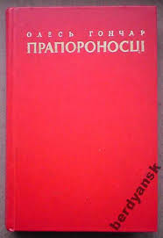
Література повоєнних років
Література повоєнних років представлена творчістю Ю. Смолича, І. Ле, І. Багмута, Л. Смілянського, О. Донченка, Ю. Збанацького. Найвидатнішим явищем української прози в перші повоєнні роки став роман-трилогія Олеся Гончара «Прапороносці».

Slide 17
У другій половині 1940-х рр. українська проза широко відо­бражає героїку відбудови й прагне правдивіше окреслити головну постать напруженої доби — людину-сучасника, що самовіддано працює в місті чи селі.

Slide 18
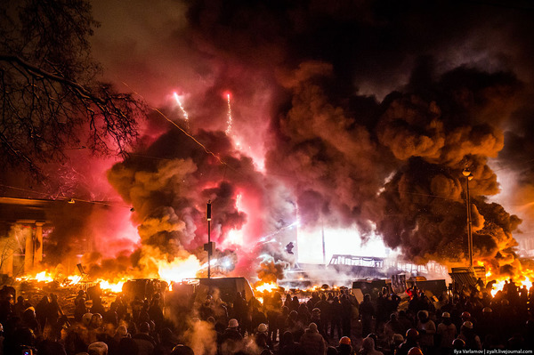
Коли погляну я навколо,
Я бачу села, бачу поле,
Вітчизну бачу я свою.
Чи то садок, чи тополина –
Усе це рідна Україна,
Яку я з горем впізнаю.
І, може б, не впізнав, та люди,
Які збігались звідусюди,
Повідали її ім’я.
І чорний люд, і ця руїна…
Невже це ти, моя Вкраїно,
Мій біль і радосте моя?
1943
Автор: Олександр Підсуха

